Slide 1
Badanie termoizolacji szkoły
ZSLG Rataje

Slide 2
Lista uczestników grupy
Dawid Górski
Filip Waberzek
Jakub Nowak
Maciej Klepacki
Mateusz Smektała
Tomasz Żłobiński
Sławek Werner

Slide 3
Cele projektu konkursowego
Przebadanie szkoły pod kątem szczelności jej termoizolacji
Odnalezienie miejsc największego ubytku ciepła
Wyciągnięcie wniosków wraz z propozycją usprawnienia izolacji budynku.

Slide 4
Miejsce i czas
Czas trwania projektu:
Styczeń/Luty 2013
Miejsce przebiegu projektu:
Zespół Szkół Licealno – Gimnazjalnych
ul. Chodzieska 9, Rataje
64-800 Chodzież

Slide 5
Poglądowe zdjęcia szkoły

Slide 6
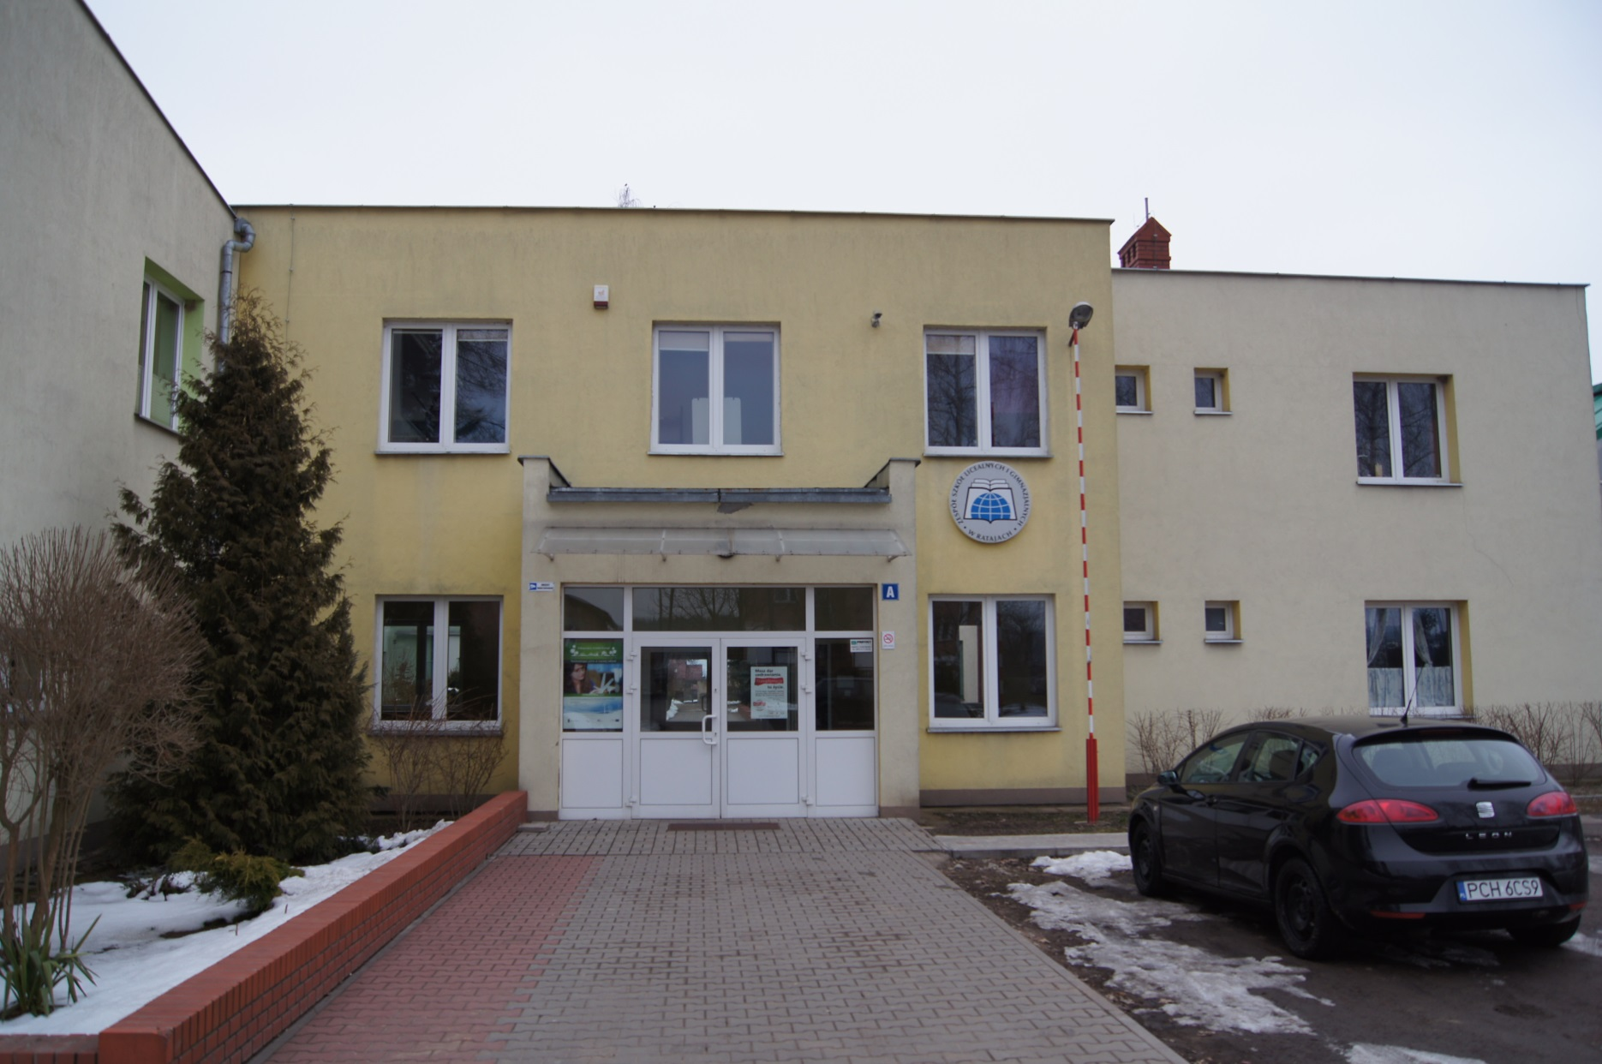
Główne wejście

Slide 7
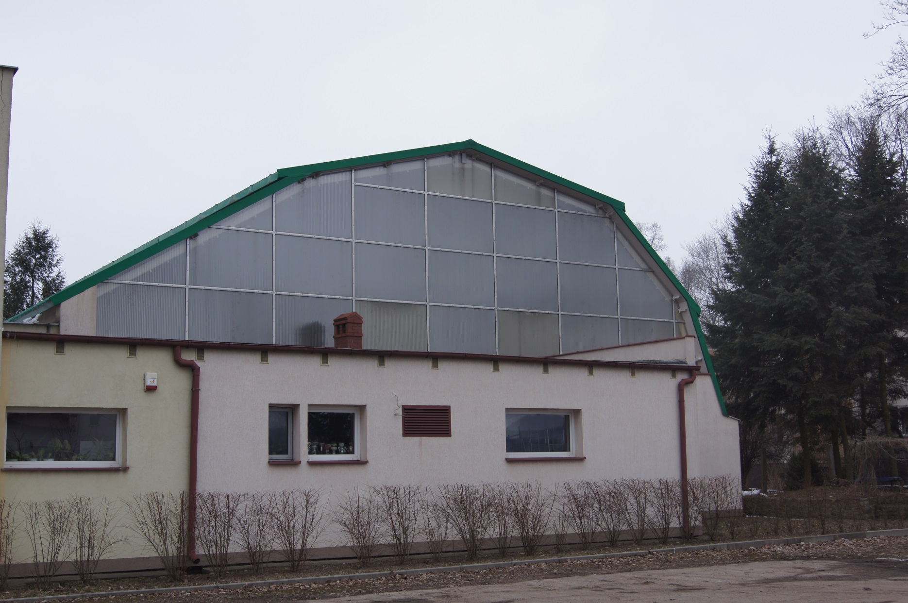
Sala gimnastyczna

Slide 8
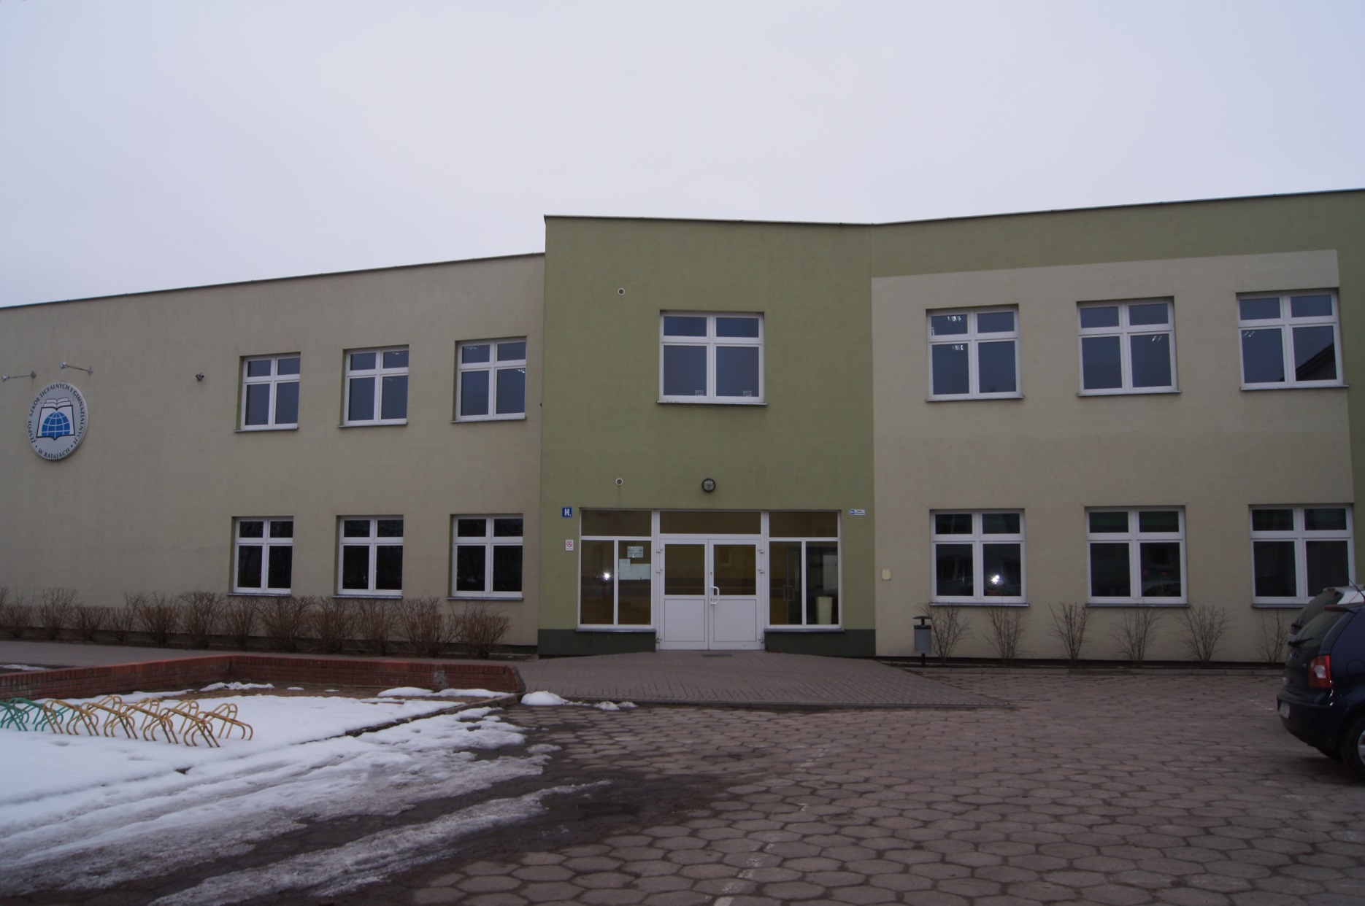
Wejście dla gimnazjum

Slide 9
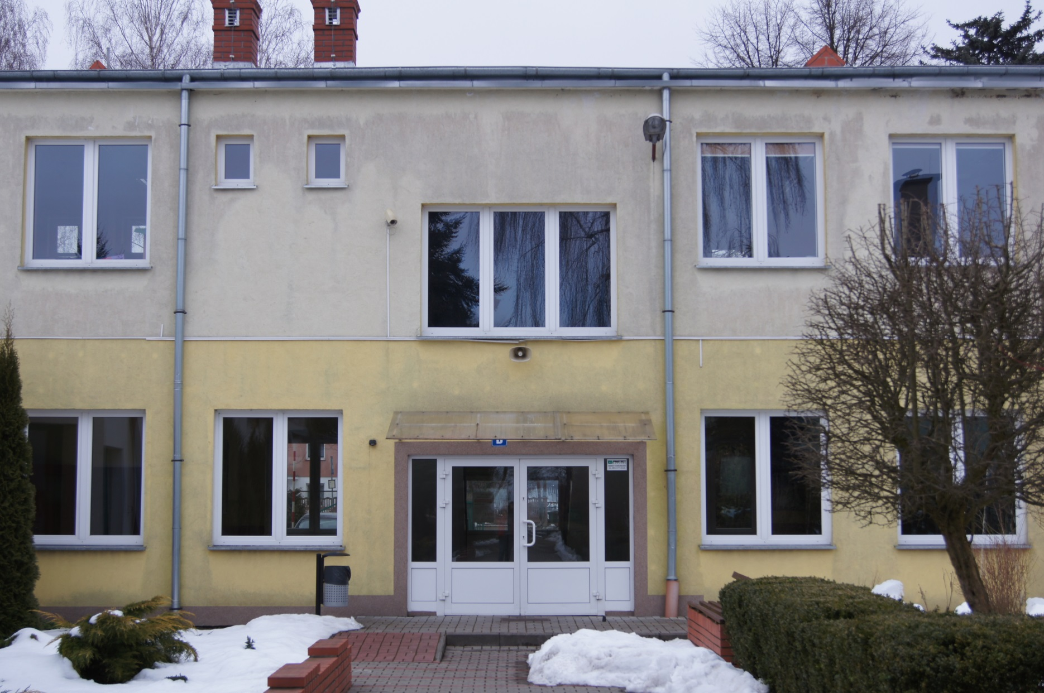
Wejście tylne

Slide 10
Zdjęcia i opisy
miejsc najintensywniej oddających ciepło

Slide 11
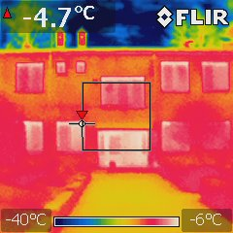
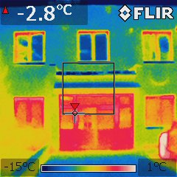
6 stycznia 2013
Główne wejście
Tylnie wejście
Ramy okien i drzwi

Slide 12
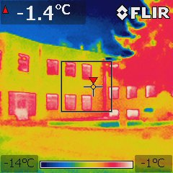
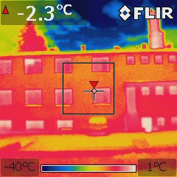
Gimnazjum
Internat
Ramy okien i drzwi, suterena, komin z kotłowni

Slide 13
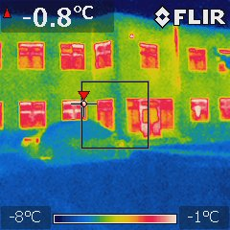
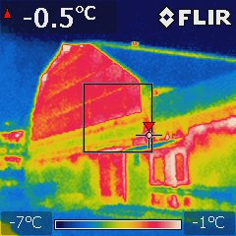
13 stycznia 2013
Gimnazjum
Sala gimnastyczna
Ramy okien i drzwi, kominy wentylacyjne, plastikowa część dachu

Slide 14
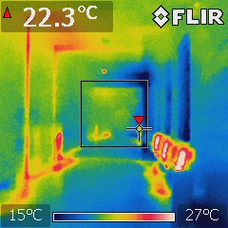
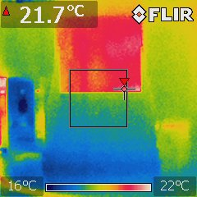
Pierwsze piętro
Przejście między szkołami
Ramy okien, przejście między szkołami

Slide 15
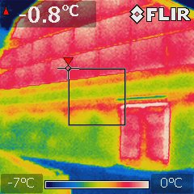
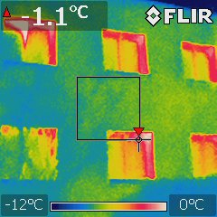
20 stycznia 2013
Sala gimnastyczna
Szkoła ponadgimnazjalna
Ramy okien i drzwi ewakuacyjnych, plastikowa część dachu

Slide 16
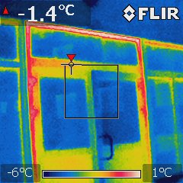
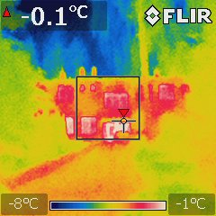
Główne wejście wewnątrz
Tylne wejście
Ramy okien i drzwi, kominy wentylacyjne

Slide 17
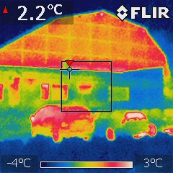
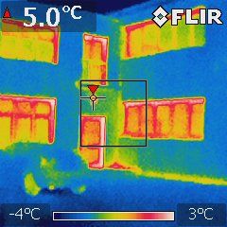
27 stycznia 2013
Sala gimnastyczna
Boczne wejście
Ramy okien i drzwi, plastikowa część dachu

Slide 18
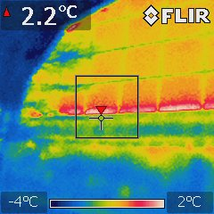
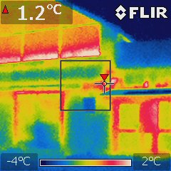
Sala gimnastyczna
Wejście na salę
Ramy okien i drzwi, plastikowa część dachu

Slide 19
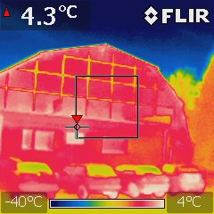
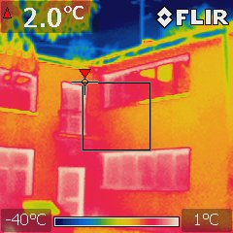
4 luty 2013
Sala gimnastyczna
Boczne wejście
Ramy okien i drzwi, plastikowa część dachu sali

Slide 20
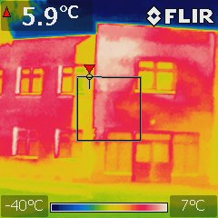
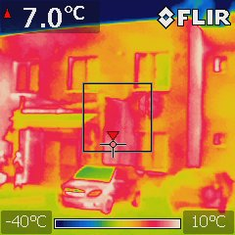
Wejście dla gimnazjum
Główne wejście
Ramy okien i drzwi, styki ścian

Slide 21
Wyniki
Mimo obszerniejszego folderu zdjęć wybrano tylko te, na których najbardziej widać różnicę temperatur i miejsca oddawania ciepła do otoczenia

Slide 22
Najczęściej powtarzające się miejsca to:
sala gimnastyczna
główne wejście do łącznika
wejście boczne do sali gimnazjalnej

Slide 23
Ponadto dla miejsc wewnątrz szkoły, tak jak dla zwyczajnych pomieszczeń charakterystyczne jest oddawanie ciepła przy ramach okien, oraz przy styku ścian górnej części pomieszczeń.

Slide 24
Zdjęcia z wewnątrz

Slide 25
Wnioski
Najwięcej ciepła oddają:
kominy wentylacyjne (brak mechanicznych zamknięć)
ramy okien i drzwi (wynikające z nieszczelności)
plastikowa część dachu (plastik w tym przypadku jest słabym izolatorem)
drzwi ewakuacyjne przy sali

Slide 26
Wnioski
Bez wątpienia najwięcej ciepła oddaje plastikowa część dachu sali gimnastynczej, jednak wynika to z jej budowy. Musi ona dobrze oddawać ciepło latem, dlatego oddaje także zimą. Zapewnia to optymalne warunki ćwiczeń na lekcjach wychowania fizycznego oraz zajęciach pozalekcyjnych.

Slide 27
Dziękujemy
Za uwagę

